Slide 1
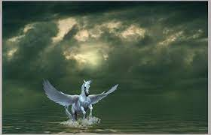
Στον Πήγασο μου
Η αισιοδοξία για τα επιτεύγματα του βιομηχανικού πολιτισμού δεσπόζει.
Ο Μαρινέτη εμφορείται από ενθουσιασμό για το νέο Πήγασο, το αεροπλάνο.
Η κτητική αντωνυμία («Στον Πήγασό μου») δεν αποτελεί μία εγωκεντρική δήλωση.
Ο δημιουργός είναι ανεξάρτητος και δυνητικά εκφράζεται με τη δέουσα αυτοτέλεια.

Slide 2

Β’ Βιομηχανική Επανάσταση
Η αίσθηση της παροντικότητας.
Ο ευρωπαϊκός κόσμος βιώνει τον χρόνο και τον χώρο μέσα από την καταλυτική δράση της Β βιομηχανικής επανάστασης.
Η τεχνολογία ανατρέπει την στατική έννοια του χώρου.
Τα υποκείμενα βιώνουν το εγώ τους μέσα σε ένα νέο συνειδησιακό πλαίσιο αναφορικά με τον συμπυκνωμένο χώρο και τον χρόνο.
Η ταχύτητα και το εσωτερικό της συνεπακόλουθο, η επιτακτικότητα, το βίωμα του επερχόμενου τέλους, είναι ταυτόσημα με την τεχνολογία.
Η μηχανή, η δύναμη των μετάλλων, είναι το όχημα της ταχύτητας.

Slide 3
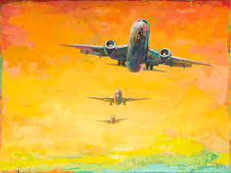
Σύντομη περιγραφή
Τα εκφραστικά μέσα είναι πολυποίκιλα.
Καταγράφονται εικόνες και προσωποποιήσεις με βασικό γνώρισμα τη συγκινησιακή ανάταση :
Φοβερό γιαπωνέζικο θεριό…
...που δε χορταίνεις τους ορίζοντες…
...τις αστρικές λεηλασίες…
κάτω απ’ τον τυφλωμένο ουρανό…
...ερεθίζοντας τον πόθο και τον πυρετό μου…με δυνατά σπαθίσματα»

Slide 4
Ο ρόλος του ποιητή
Ο ποιητής είναι ταυτόχρονα και ο ενεργός παρατηρητής.
Εμμένει στην ταχύτητα και την ηχηρότητα, τον εξαίσιο θόρυβο, που τόσο εύγλωττα συνάδει με τον τεχνικό πολιτισμό :
«ουρλιαχτό της δυνατής φωνής σου»
«η φωνή που θρυμματίζει την οργή…»
«βροντή των σιδερένιων πνευμόνων του»
«πάνω στην εκκωφαντική γη κι ας δονείται σύγκορμη από πολυφωνικούς ήχους»

Slide 5
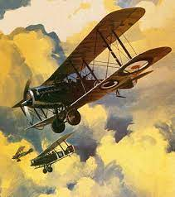
Ανάλυση του Ποιήματος
«Ορμητικέ θεέ μιας ατσάλινης φυλής…
…ορμάς με ηδονή μέσα στο Άπειρο, τον ελευθερωτή…
…όμορφέ μου δαίμωνα…
…Εγώ είμαι στην εξουσία σου!...Πάρε με!...Πάρε με!...
=
Το φτερωτό άλογο, είναι το αεροπλάνο.
Είναι ο θεός ενός γένους που το χαρακτηρίζει το σφρίγος του ατσαλιού και που ταυτόχρονα ορμά μέσα στο άπειρο.

Slide 6
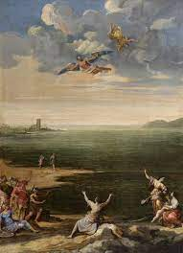
…Ω βουνά…
…Ω ποτάμια…
…Ω σκοτεινές πεδιάδες…Σας προσπερνώ τρέχοντας!...Πάνω στο ξέφρενο θεριό μου!…
=
Επισημαίνει την σμίκρυνση του χώρου και την ταχύτητα της συνείδησης που οδεύει προς την αναζήτηση του απολύτου :
…κι ο άνεμος είναι η πνοή σου, της αβύσσου η πνοή, ω Άπειρο δίχως βυθό, που με χαρά μ’ απορροφάς!...

Slide 7
Ορμητικέ…
μεθυσμένο…
αιμόφυρτο…
ξέφρενο…
Κοίταξε… = Χρήση επιθετικών προσδιορισμών, ρημάτων και παρομοιώσεων
Πάρε με…
τρέχω…
προσπερνώ..
Ξεφεύγω…
πετώ….

Slide 8
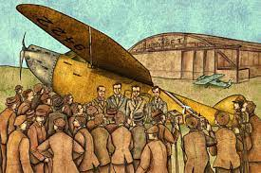
Το πνεύμα της πρωτοπορίας
Όλα αυτά τα στοιχεία εκφράζουν το πνεύμα της πρωτοπορίας.
Η ρήξη της πρωτοπορίας με τον υλισμό και την κυρίαρχη αστική ,κοινωνική και ηθική τάξη.
Ο κόσμος συμπεριλαμβάνει το κοινωνικό, το ιδεολογικό, και το φυσικό πεδίο.
Η εξύμνηση της τεχνολογίας.
Η κλασικιστική αρχή της μίμησης της φύσης.
Το μηχανικό στοιχείο γίνεται πια η εκδήλωση της πρωτεϊκής και γεωμετρικής αρρενωπότητας του πνεύματος που αντιβαίνει στην αστική φυσική και ηθική.
Η τεχνολογία είχε αποδεσμευτεί από το ιδεολογικό πλαίσιο της αρχικής αστικής ηθικής αντίληψης που υπήρξε μοχλός για την παραγωγή της.
Υπονομεύει και θέτει σε αμφισβήτηση την ίδια την υπόσταση της ανθρώπινης οντότητας.

Slide 9
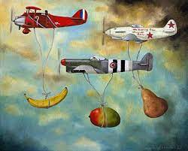
Συνέχεια Ανάλυσης
Τι σημασία έχει, όμορφέ μου δαίμωνα; Εγώ είμαι στην εξουσία σου!…
Πάνω στην εκκωφαντική γη, κι ας δονείται σύγκορμη από πολυφωνικούς ήχους….
πηγαίνω, ερεθίζοντας τον πόθο και τον πυρετό μου…
=
Εκφράζει την αμφιβολία για το αν είναι δυνατή μια υποκατάσταση της φύσης από την τεχνολογία.

Slide 10
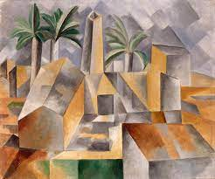
Ω βουνά…
Ω ποτάμια…
Ω σκοτεινές πεδιάδες…
…Αστέρια! Αστέρια μου!…
=
Η αντιφατικότητα στη πολύπλοκη σχέση ανθρώπου-μηχανής και φύσης.
Το φουτουριστικό πρόγραμμα είναι αναγκασμένο να αποδεχθεί τη φύση

Slide 11
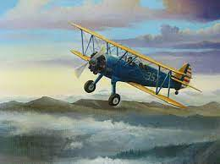
Πιο γρήγορα!…
Ακόμη πιο γρήγορα!…
Χωρίς σταματημό, μήτε ανάπαυση!…
Αφήστε τα φρένα!
Δεν μπορείς;…
Σπάστα λοιπόν…
=
Ταχύτητα και ο ψυχολογικός χρόνος.

Slide 12
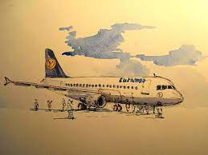
…Ζήτω! Μακριά απ’ την ακάθαρτη γη!
Ξεφεύγω, τέλος,…
=
Αποκαλύπτει ίσως την ουσιώδη βάση της εξέγερσης της πρωτοπορίας που εμπεριέχει έναν μανιχαϊστικό δυϊσμό ανάμεσα στο πνεύμα και τη φύση.

Slide 13
Πηγές :
ΜΟΝΤΕΡΝΙΣΜΟΣ ΚΑΙ ΠΡΩΤΟΠΟΡΕΙΕΣ
ΣΤΟΝ ΠΗΓΑΣΟ ΜΟΥ (ΙΤΑΛΙΚΟΣ ΦΟΥΤΟΥΡΙΣΜΟΣ)
http://uploads.worldlibrary.net/uploads/pdf/20151228080937futurismo_2015.pdf
http://logostehnis.blogspot.com/2011/07/blog-post_4078.html
https://www.greek-language.gr/digitalResources/ancient_greek/anthology/mythology/browse.html?text_id=969
https://www.academia.edu/

Slide 14
ΤΕΛΟΣ
ΕΛΕΥΘΕΡΙΑ
ΧΑΤΖΗΠΑΝΑΓΟΥ

